Slide 1

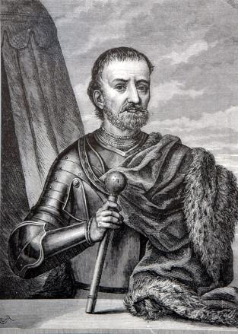
Видатні українці
Іван Мазепа
1639 -1709
гетьман України, військовий та політичний діяч, меценат

Slide 2


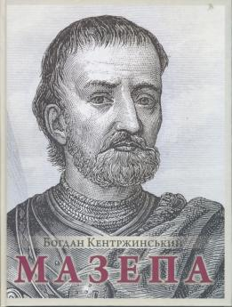

25 липня 1687 року гетьманом України став Іван Мазепа – досить суперечлива особистість в українській історії. Вороги його вважали хитрим політиком і зрадником. Прихильники стверджували, що він прагнув порятунку та процвітання для рідної землі. Скільки людей, стільки і думок. Однак, що би про нього не говорили, мусимо визнати, що для України він зробив чимало. Ознайомившись з літературою, яка зберігається в нашій бібліотеці, Ви зможете скласти свою думку про суперечливу й міфологізовану історичну постать гетьмана Івана Мазепу.
Вс 49907
Ва 781026
Ва 789569

Slide 3




Ва 706124
Ва 643918
Вс 52169
Ва 731386

Slide 4



Со 25241
Ва 774546
Вс 50841

Slide 5





В 352424/1

Slide 6

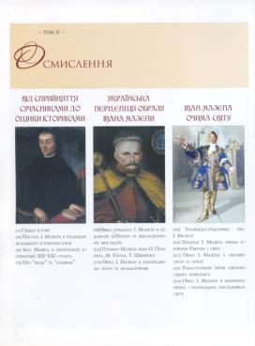

В 352424/2

Slide 7


Вс 56470
Р 112218

Slide 8



Вс 46040
Онищенко О.С.
В 155/кн.1
Вс 46855

Slide 9



В 346072/1
В 350631/1
В 346072/2

Slide 10



Вс 51934
Ва 791841
Ва 574111

Slide 11

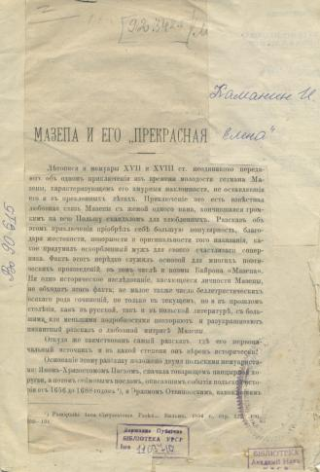
Попов 9680
Во 90615

Slide 12


Ви 5333
Ао 256977

Slide 13
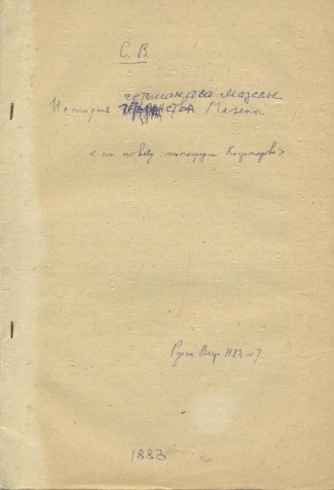
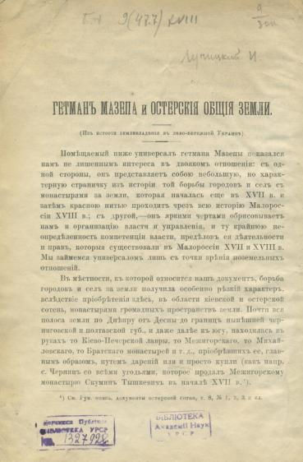
1892 р.
Айзеншток №10015/18
Во 107490

Slide 14



Во 301387
Ви 18446

Slide 15



Маслов 2103
Маслов Ж 2104

Slide 16


Ва 621390
Во 357433

Slide 17



Ва 551011
Ва 760148
Ва 742532

Slide 18




Ао 272998
Ва 793966
Ао 256571
Р 87126

Slide 19




Ао 267817
Ва 785858
Ва 719132
Ва 715956

Slide 20



Р 75699
Р 75024
Ва 701216

Slide 21




Ва 684998
В 301469/1241(1041)
Ва 583815
Ва 534908

Slide 22



Ва 769393
Ва 712392
Ва 680185

Slide 23




Ва 736941
Ва 716484
В 338844/1
Ва 723898

Slide 24




Ва 722660
Ва 556668
Ва 774682
Ва 530703

Slide 25



Ва 719098
Ва 663855
Ва 583891

Slide 26



Ва 730884
Со 27135
Р 125827

Slide 27




Р 78917
Ва 610101
Вс 58714
Вс 47083

Slide 28



Ва 710558
Ва 715954
Ва 665864

Slide 29



Ва 679865
Ва 721688
Ва 665435

Slide 30



Ва 769959
Ва 766290
Ва 692098

Slide 31
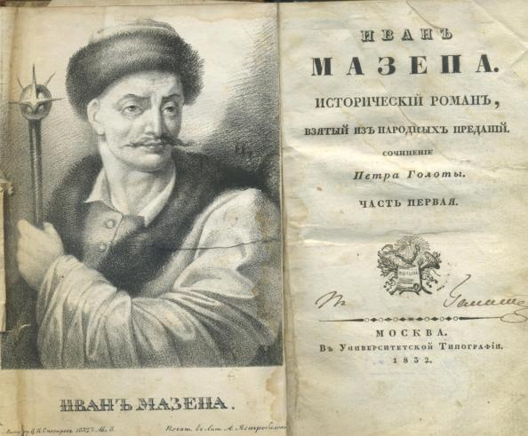

Гал.слов.148а
Гал.слов.148

Slide 32


Ао 18317/1-2

Slide 33



Попов 11083
Аи 17038 комп.1-6
Ва 567837

Slide 34



Ао 16496
Аи 491
Попов 2391
Маслов 2128

Slide 35
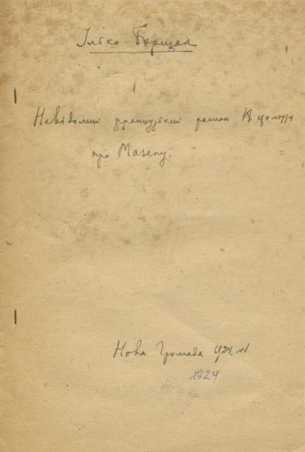
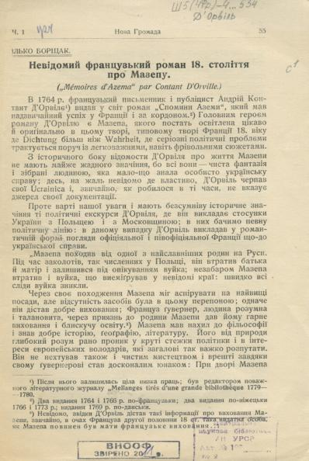
Айзеншток 10061/36

Slide 36



Айзеншток 3881
Рл 6761
Б-ка Буд.Офіцерів №232

Slide 37




Ва 672016
Ва 547509
Вс 29169
Ва 582916

Slide 38




Ва 734845
Ва 530927
Ва 697031
Ва 529788

Slide 39




Ва 642005
Ва 646053
Ва 726177
Ва 639845

Slide 40




Ва 558584
Ва 765919
Маслов 2141
Ва 638495

Slide 41




Ва 581101
В 352326/3
Р 88641
В 352326/2

Slide 42



В 337818/1
Ва 616979
Ва 539525

Slide 43




В 337925/1-2
Ва 784257
В 337925/3
Ва 615939

Slide 44




Ва 598169
Ва 578700
Ва 656606
Ао 261028

Slide 45



Ва 805343
Ва 654268
Р 89614

Slide 46





Ао 167665
Ва 793415
Во 444350
Ао 266800
Во 500468

Slide 47




д М 14 (СБО)
Р 103321
Ва 719136
Ва 722833

